Slide 1
神经网络简介

Slide 2
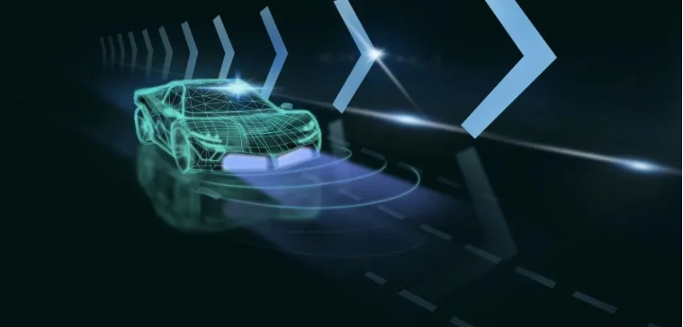

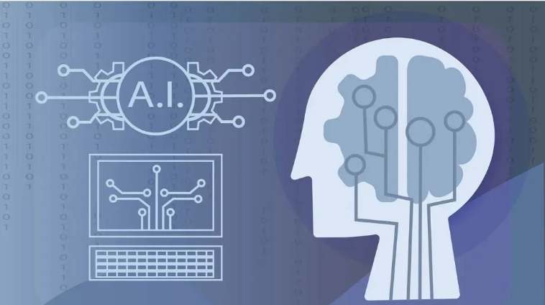




背景
无人驾驶
机器翻译
声纹识别
图像处理
智能服务机器人
智能音箱
Notes:
相信大家在日常生活中也经常听到人工智能这个词，人工智能已经逐渐走进我们的生活，例如：无人驾驶、机器翻译、人脸识别、声纹识别、医学影像处理、智能服务机器人、智能音响等等。(这里有一个有趣的案例：警方利用人脸识别技术在张学友演唱会上多次抓到了在逃人员。因此张学友获封“逃犯克星”)
人工智能不仅给许多行业带来了巨大的经济效益，也为我们的生活带来了许多改变和便利。人工智能领域的一大热门方法就是深度学习。本节课，我们简单介绍一下神经网络的相关概念。

Slide 3

深度学习
传统机器学习
特征向量
机器学习算法
猫
深度学习
深度学习模型
猫
不需要领域专家的先验知识
随着数据量的增加，数据多样性的增加，模型预测的能力越强
Notes:
实现人工的智能的方法很多，有知识表示、自动推理、搜索方法、机器学习等，机器学习是让计算机像人类一样学习和行动的科学，以自主的学习方式提高计算机的智能，因而得到广泛的应用。我们以猫的识别作为例子，传统的机器学习先根据给定的图片提取相应的特征，例如眼睛、耳朵、尾巴，毛发等等，构造相应的特征向量，然后以该特征向量作为机器学习算法的输入，进而判别给定的图片是否是猫。深度学习不需要人为提取特征，这种方法会在输入数据中自动找出对分类很重要的特征，并决定通过哪些特征来找出答案。
本堂课程将介绍一个简单的神经网络的构建与训练过程，为后续深度学习课程打下基础。

Slide 4
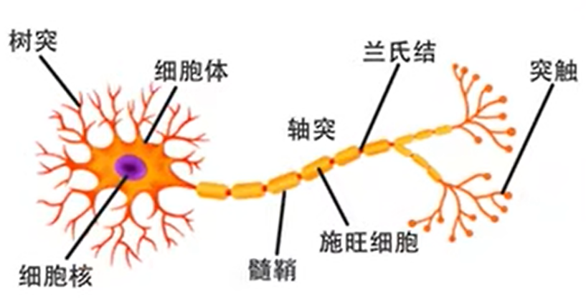
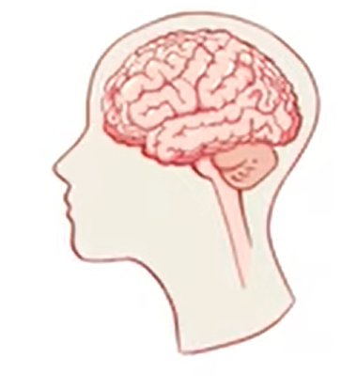
神经网络
神经元
模拟
神经网络
Notes:
观察神经元，每个神经元都包含一个或多个树突，树突是神经元的输入神经，它们会接收来自其他神经元的信息。除了树突，每个神经元还包括一个轴突，轴突是神经元的输出神经。用来给其他神经元传递信息。
我们可以将神经元看作是大脑中的一个计算单元，而将神经元组成的神经网络看做是模拟大脑的模型，从而实现初步的人工智能。

Slide 5
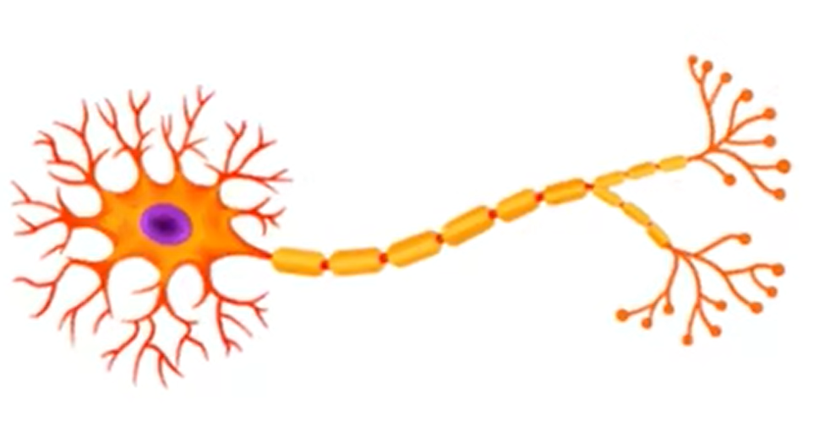

神经网络
输入神经：树突
输出神经：轴突
Notes:
在神经元工作的时候，会有兴奋和抑制两种状态，平时都会处于抑制状态，当树突的输入信号大到一定程度的时候，神经元由抑制转为兴奋，同时由轴突向其他神经元发出信号。

Slide 6
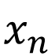
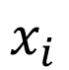
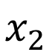
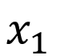
神经网络
输入
$$x_{1}$$
当前神经元
$$x_{2}$$
…
…
$$x_{i}$$
…
…
权重
$$x_{n}$$
Notes:
基于生物神经元的结构和功能，我们抽象出了M-P神经元模型，在该模型中，当前神经元会收到来自其他N个神经元传递的输入信号，也就是X1到Xn，这些输入信号会通过w1到wn这n个权重与当前神经元进行连接，从而传递信息。该神经元将输入乘以权重之后累加到一起，并且加上偏置b，得到结构z，然后通过激活函数g对z进行处理，最终得到神经元的输出y。
每个神经元包含参数w1到wn，以及偏置b，其中权重控制了各个信号的重要性，而偏置b控制了神经元被激活的容易程度。这就是一个人工神经元的完整构成及信号处理方式。
【心理学家麦卡洛克和数学家皮特斯等提出的利用神经元网络对信息进行处理的数学模型。】

Slide 7
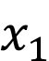
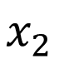
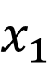
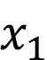
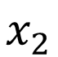
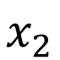
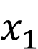
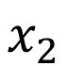
神经网络
$$x_{1}$$
$$x_{1}$$
$$x_{2}$$
$$x_{2}$$
$$x_{1}$$
$$x_{2}$$
$$x_{1}$$
$$x_{2}$$
Notes:
那么，多个神经元组成的神经网络会有什么样的效果呢？如图所示，在一个平面空间中，存在特征不同的两组数据，如何通过数学模型来自动的划分这两组数据呢？一个神经元是一个线性系统，它只能表征直线，平面等线性数学模型，加入激活函数后的非线性效果也是单一的；我们改变神经元的参数，也只能改变直线的斜率，并不能有效划分平面上的两组数据。
1989年，George Cybenko证明了“万能近似定理”（universal approximation theorem）, 其大致意思是多层前馈网络可以任意逼近任何非线性函数。现在我们将这三个神经元组合到一起，构建一个包含一个隐藏层的神经网络，该网络的输出是这三个神经元输出的加权和，从而达到划分数据的功能。
还是前面的链接，现在加上一个第二分钟（描述非线性特征，附带说明激活函数）：https://www.bilibili.com/video/BV1YA411L7aF/?spm_id_from=333.788.recommend_more_video.2
激活函数负责将神经元的输入数据映射到输出端，通过激活函数将线性特征加入到神经网络中，从而使得神经网络可以任意逼近任何非线性函数。

Slide 8
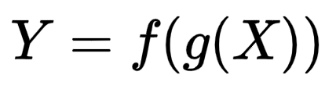
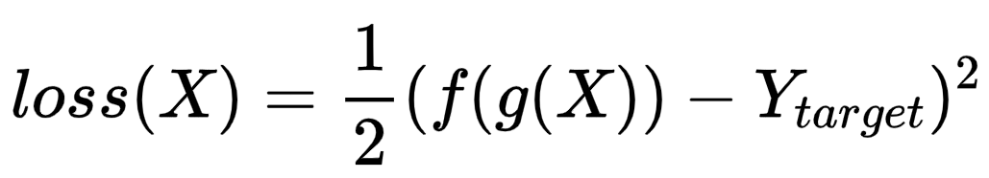
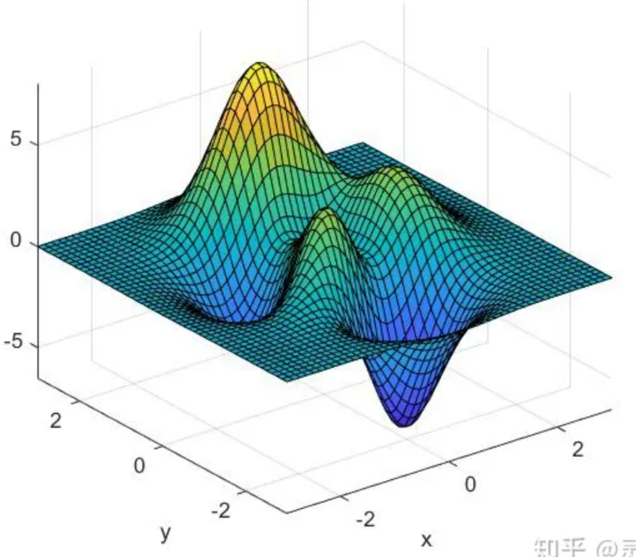
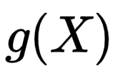
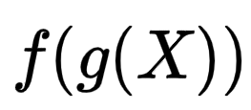
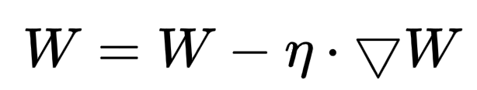
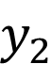
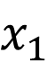
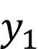
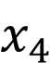
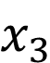
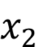
神经网络
输入层
隐藏层
输出层
$$x_{1}$$
$$x_{2}$$
$$y_{1}$$
$$x_{3}$$
$$y_{2}$$
$$x_{4}$$
Notes:
神经网络由数量庞大的神经元所构成，这些神经元被称为输入层，隐藏层和输出层，图中绿色为输入层神经元，红色为隐藏层神经元，蓝色为输出层神经元。那么当神经网络构建好了，我们怎么训练神经网络，让其学习数据集中的特征，发现规律，并在后续使用过程中自动判别未知数据呢？由前面的介绍可知，神经网络实际上是一个复杂的复合函数，对于每一组输入数据，神经网络会给出对应的输出数据，该输出数据与输入数据的期望输出不一定相同，因此我们可以构建一个损失函数来表达网络输出与期望输出之间的差异，输出数据对应的损失函数的值小于一定的阈值时，我们认为网络已经学习到了输入数据的特征，能给出一个接近输入数据的期望输出值。 通常情况下，我们运用梯度下降的方式来寻找损失函数的最小值，并根据梯度下降方式来不断更新网络的权重系数。
以三层网络为例子，对梯度的理论说明
梯度下降的完整公式【最后加入链式法则的说明】： https://www.bilibili.com/video/BV1T741137do/?spm_id_from=333.788.recommend_more_video.1
梯度下降的演算： https://www.bilibili.com/video/BV1QV4y1E7eA/?spm_id_from=333.788.recommend_more_video.-1

Slide 9
深度学习
多层感知机(全连接层网络)
循环神经网络
卷积神经网络
生成对抗网络
Transformer
分类：
识别一种化学物有没有害；
识别人脸是否有打开某个app的权限等等
预测：
预测股价的变化；
预测一个序列的下一个单词（例如输入法）；
翻译，语音识别等
Notes:
实际上，科研人员创造了多种多样的神经网络。常见的神经网络有多层感知机、循环神经网络、卷积神经网络、生成对抗网络以及Transformer。
神经网络从功能上可以分为两类：分类功能和预测功能。分类功能可以用于识别一种化学物有没有害呀，识别人脸是否具有打开某个app的权限呐；而预测功能呢，可以用于预测股价的变化，预测输入法中下一个单词以及翻译和语音识别等。

Slide 10
https://github.com/nikoHu/NueralNetworkTutorial
谢谢！

